Slide 1
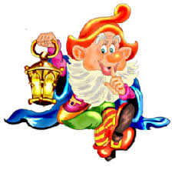


Твои права

Slide 2

Главный документ, защищающий права детей по всему миру — Конвенция о правах ребенка. Она была принята 20 ноября 1989 года Генеральной Ассамблеей ООН. Тогда ребенка впервые назвали и признали субъектом права, который также может рассчитывать на весь спектр прав человека. Конвенцию о правах ребенка ратифицировали 190 стран, в том числе и Казахстан — 8 июня 1994 года.
Общие
принципы Конвенции
Наилучшее
обеспечение
интересов ребёнка
Право на жизнь
и развитие
Уважение
взглядов ребёнка
Недискриминация

Slide 3
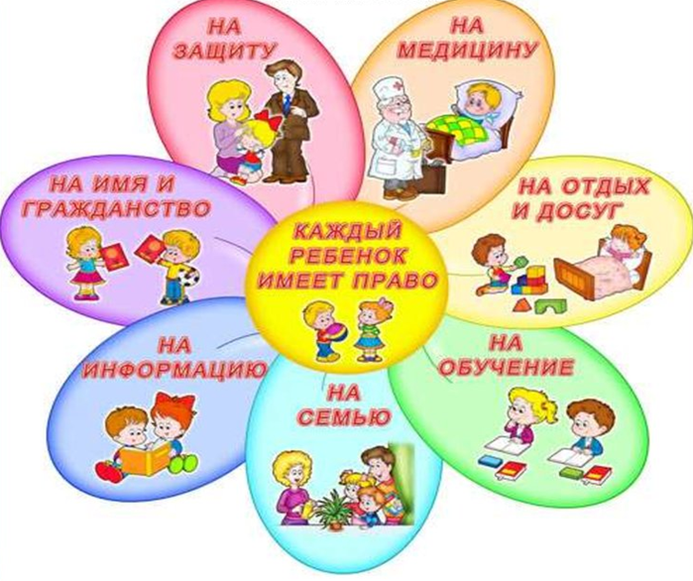
Сегодня в Казахстане каждый несовершеннолетний ребенок имеет право на:
«Загадки по правам» - продолжи фразу:
Мама работала,
Папа трудился,
А я в детском садике все находился.
Все кто устал от работы нелегкой
Имеют полное право на …
(отдых)
Всех по-разному зовут:
Кот - Мурлыка,
Пес - Барбос,
Даже нашу козочку
Зовут красиво – Розочка
Настя, Вика и Данила
Все имеют своё …
Если дети заболели
Плохо чувствуют себя
И у них бронхит, ангина,
Пневмония, скарлатина,
Слышен детский крик и плач
Вам поможет только …
(имя)
Чтобы вырасти успешным
Надо много знать, уметь.
Чтобы вырасти большим
Недостаточно питанья
Мы использовать должны
Право на …
(врач)
Сказка учит нас, друзья
Жить без домика нельзя.
Лисе, зайке, поросенку
Даже глупому мышонку.
Ох, как нужно нам оно
Это право на …
(образование)
(жильё)

Slide 4


.
"Права и обязанности ребенка"
Права у обучающихся в школе.
Право на получение бесплатного общего образования.
Право на получение оценки своих знаний.
Право на обучение по индивидуальному учебному плану.
Право на ускоренный курс обучения.
Право на отдых, охрану здоровья, медицинскую помощь.

Slide 5

Обязанности у обучающихся школы.
Добросовестное учение
Посещение уроков согласно расписанию;
Бережное отношение к имуществу школы
Уважение чести и достоинства других обучающихся
Уважение чести и достоинства работников школы

Slide 6












Что читать о правах ребёнка

Slide 7
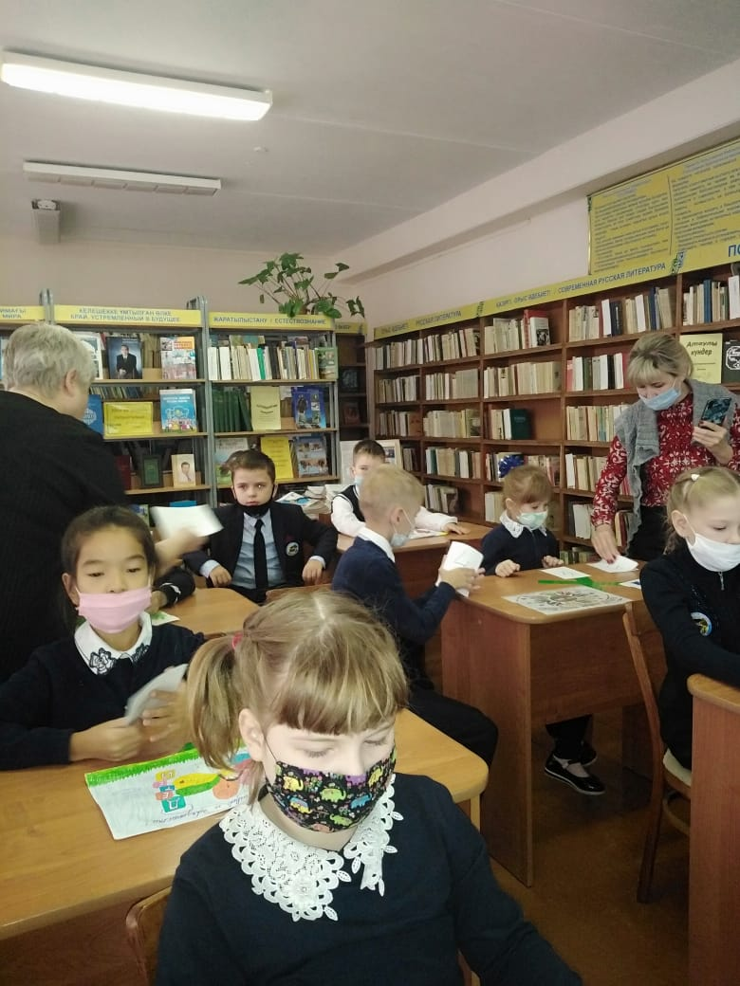
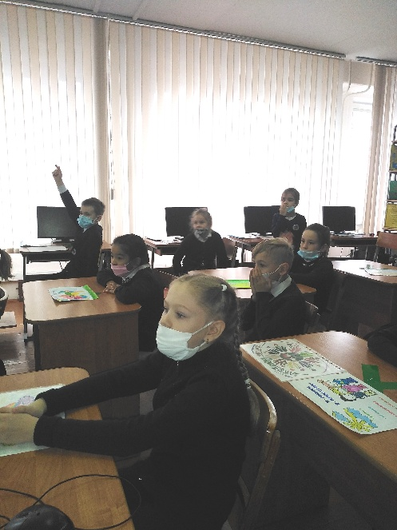
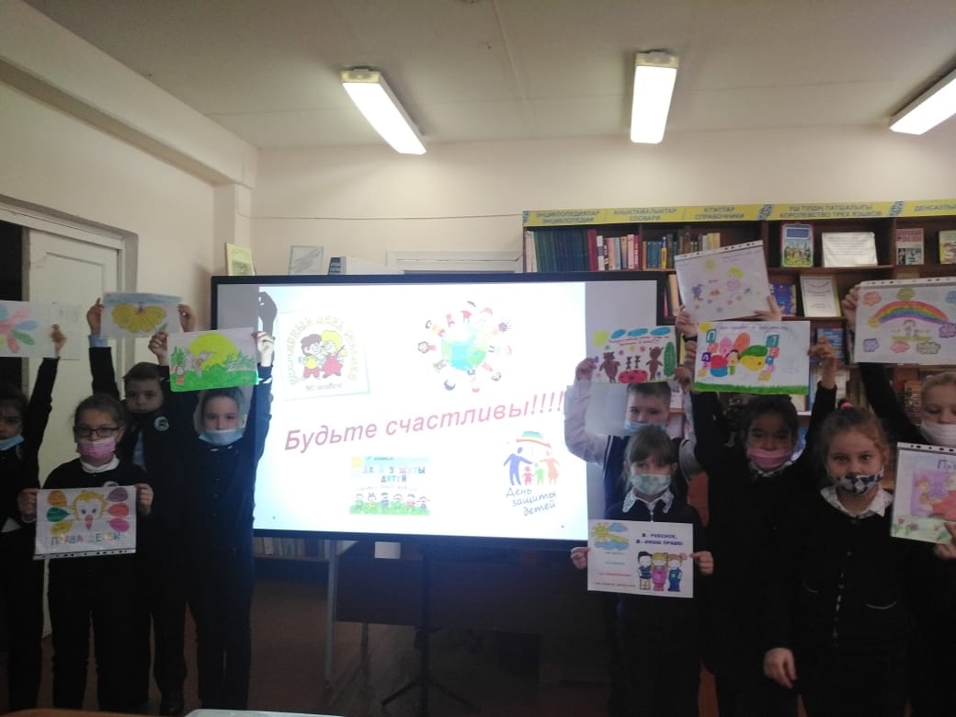
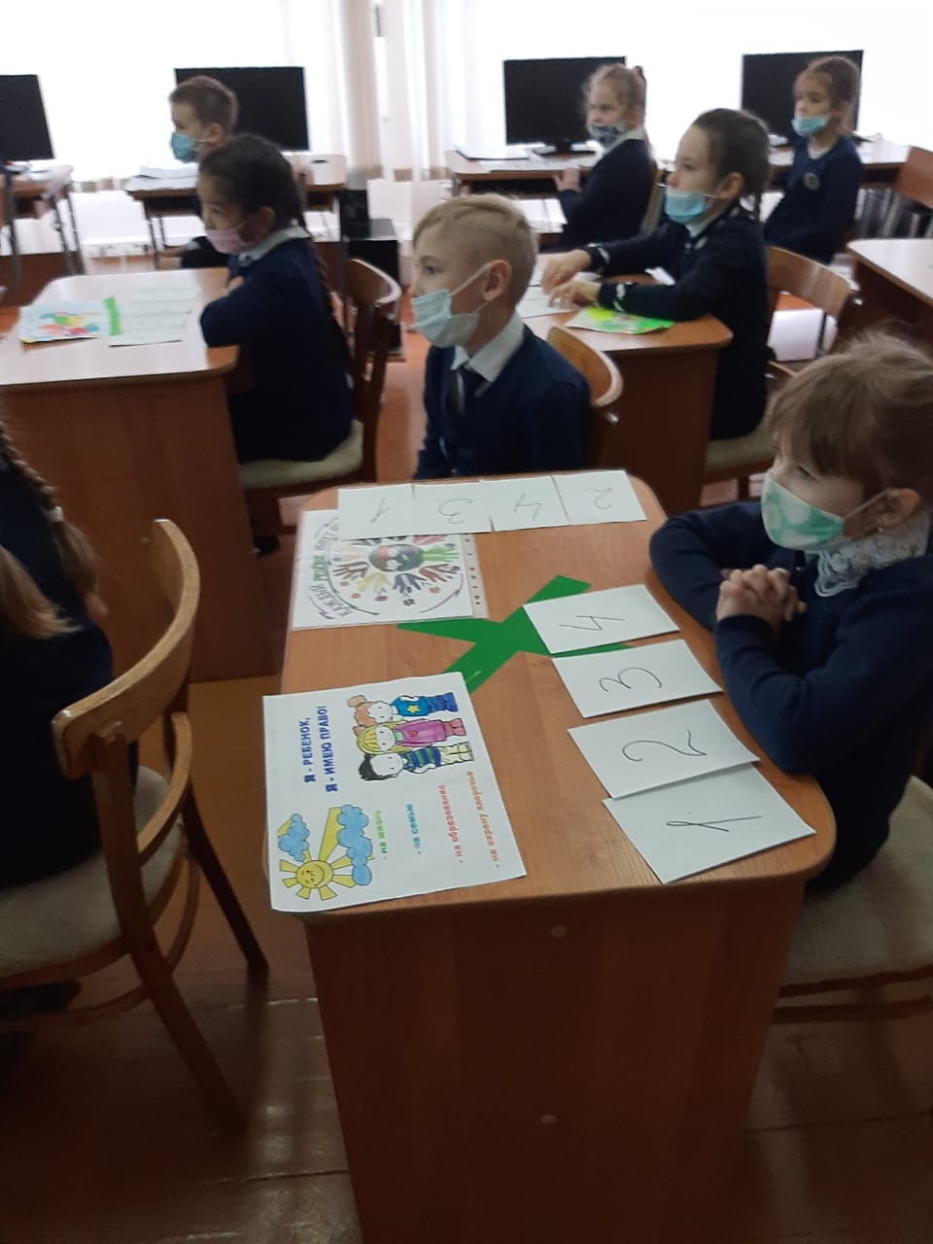
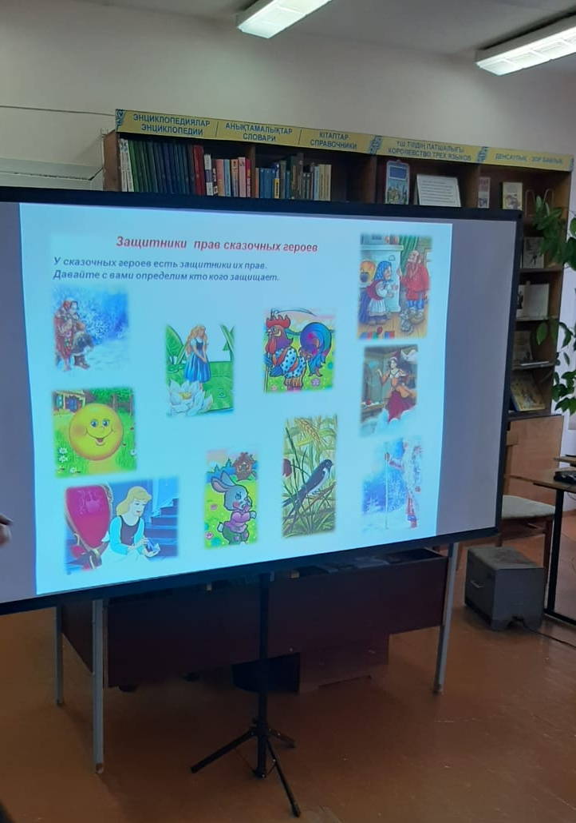
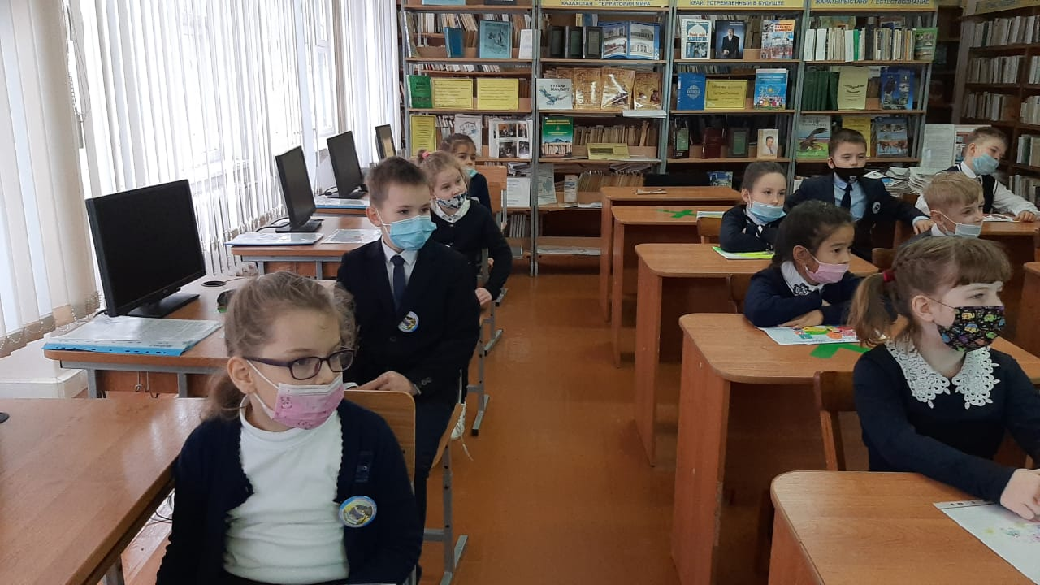

Slide 8
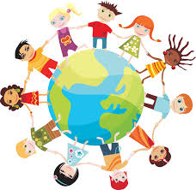



Будьте счастливы!!!!

